Slide 1



算法分析与设计
李清勇 教授
北京交通大学计算机与信息技术学院
算法实训平台：http://algo.bjtu.edu.cn

Slide 2
引子 ─ 故事中的故事
老和尚讲故事：“从前有个庙，庙里有个老和尚，老和尚给小和尚讲故事,讲的什么故事呢？故事是：从前有个庙，庙里有个老和尚，老和尚给小和尚讲故事,讲的什么故事呢？故事是……”
Void Story ( ) { printf(“从前有个庙，庙里有个老和尚，老和尚给小和尚讲故事， \r\n”)； printf(“讲的什么故事呢？故事是：\r\n”)； Story( ); }

Slide 3


引子 ─ 画中画

Slide 4
递归三要素
1. 递归终止条件 递归需要一个明确的临界点，程序一旦到达了这个临界点，就不用继续往下递归，防止无限递归
2. 终止处理办法 在递归的临界点对应一种简单的情景，这种情景下，应当直接给出问题的解决方案
3. 递归处理方法 递归问题必须可以分解为若干个规模较小、与原问题 形式相同 的子问题，这些子问题可以用 相同的思路 来解决，并且合并得到原问题答案。

Slide 5
递归 – 阶乘
阶乘计算：从键盘输入正整数N（0<=N<=20),输出N!。
边界条件
递归方程
递归出口
int factorial(int n) { if(n == 0) return1; //递归边界 return n*factorial(n-1); }
递归调用

Slide 6
阶乘 - 递归调用过程
int factorial(int n){ // n = 3
if(n == 0) return 1;
return n * factorial(n - 1);
}
②
①
int factorial(int n){ // n = 2
if(n == 0) return 1;
return n * factorial(n - 1);
}
⑦
⑧
int main(){
int x = factorial(3);
cout << x << endl;
return 0;
}
③
⑥
int factorial(int n){ // n = 1
if(n == 0) return 1;
return n * factorial(n - 1);
}
⑤
有去（递进）有回（归来）
int factorial(int n){ // n = 0
if(n == 0) return 1;
return n * factorial(n - 1);
}
④

Slide 7
递归 - Fibonacci
Fibonacci数列：意大利数学家Fibonacci在1202年写成的《计算之书》提出这样一个有趣的问题：“每对兔子每个月不多不少恰好能生一对（一雌一雄）新兔子，而且每对新生兔出生两个月后就成熟并具备生殖能力；另外，假定所有的兔子都不会死亡。假如养了初生的小兔一对，试问第n个月后共有多少对兔子？
第n个月的兔子对数为 F(n)，它们按兔子的成熟属性可以分为两类：
成熟兔子对 = ?
新生兔子对 = ?
第n-1个月的兔子数 F(n-1)
第n-2个月的兔子数 F(n-2)
long Fib(int n) { if(n <= 1) return 1;
return Fib(n-1) + Fib(n-2);
}

Slide 8
Fibonacci – 递归调用过程
Fib(5)
㊹
①
㉘
Fib(4)
㉙
Fib(3)
②
㉗
㉚
㊸
⑰
㊴
⑱
Fib(2)
㊵
Fib(3)
Fib(2)
Fib(1)
③
⑯
㉖
㉛
㊳
⑫
⑲
㉒
㉞
⑬
㉓
㉟
㊷
Fib(2)
Fib(1)
Fib(1)
Fib(0)
Fib(1)
Fib(0)
㊶
1
④
⑪
⑦
⑭
⑧
⑮
⑳
㉔
㉑
㉕
㉜
㊱
Fib(1)
Fib(0)
㉝
㊲
1
1
1
1
1
⑩
⑤
⑨
⑥
1
1

Slide 9
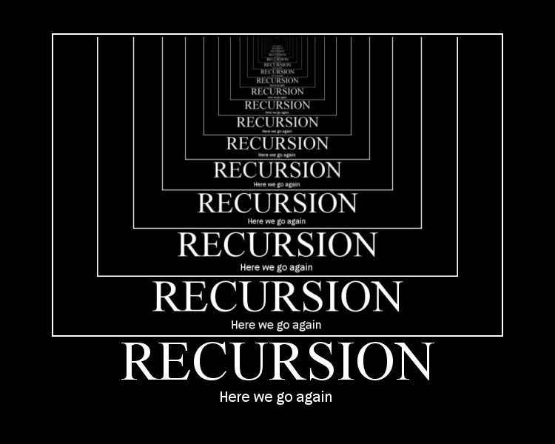
递归与循环
递归与循环
递归：你打开面前这扇门，看到屋里面还有一扇门（这门可能门小了些），你走过去，发现手中的钥匙还可以打开它，你推开门，发现里面还有一扇门，你继续打开，……， 若干次之后，你打开面前一扇门，发现只有一间屋子，没有门了。 你开始原路返回，每走回一间屋子，你数一次，回到入口的时候，你可以回答出你到底用这钥匙开了几扇门。
有去（递进）有回（归来）
循环：你打开面前这扇门，看到屋里面还有一扇门，（这门可能跟前面打开的门一样大小），你走过去，发现手中的钥匙还可以打开它，你推开门，发现里面还有一扇门，你继续打开这扇门，…… ，一直这样走下去，满足特定条件则停止。 入口处的人始终等不到你回去告诉他答案。
递归也是一种特殊的迭代，但是在迭代前不知道还要迭代多少次
递归函数一定有参数，且参数会在迭代的过程中步步逼近某个值
递归函数中一定有处理终点，而这个点就是递归出口

Slide 10
Stirling数
n 个元素的集合{1,2,…,n }可以划分为若干个非空子集的集合。例如，当n=3 时，集合{1，2，3}可以划分为5个不同的非空子集的集合如下：
{ {1}，{2}，{3} }
{ {1，2}，{3} }
{ {1，3}，{2} }
{ {2，3}，{1} }
{ {1，2，3} }
给定正整数n 和 m，计算出n个元素的集合{1,2,…,n }可以划分为多少个不同的由 m 个非空子集构成的集合。比如上例中含有1个子集的集合有1个，2个子集的集合有3个，3个子集的集合有1个。

Slide 11
Stirling数
n = 4, m = 3 时，即集合 {1,2,3,4} 的划分结果怎么样？
集合 {1,2,3} 的划分
集合{1,2,3,4}的划分
2个子集：
{ {1，2}，{3} }
{ {1，3}，{2} }
{ {2，3}，{1} }
3个子集：
{ {1，2}，{3} ，{4}}
{ {1，3}，{2} ，{4} }
{ {2，3}，{1} ，{4} }
3个子集：
{ {1，4}，{2}，{3} }
{ {1}，{2 ，4}，{3} }
{ {1}，{2}，{3 ，4} }
3个子集：
{ {1}，{2}，{3} }

Slide 12
Stirling数
假定有$S(n,m)$种不同方法把n个元素的集合划分成m个非空子集构成的集合，
$S(n,m)$种不同划分方法可以分为以下两类：
先把 n-1 个元素的集合划分成 m 个非空子集，按定义其划分数目为$S(n−1,m)$，再将剩下的一个元素插入到 m 个子集中的任意一个，最后把这两步合起来则可构成 n 个元素集合的 m 划分，总共有$m∗S(n−1,m)$中划分：
先把 n-1 个元素的集合划分成 m-1 个子集，再将剩下的一个元素独立构造成子集，显然，这两步合起来也可以构成有n个元素集合的m划分，总共有$S(n−1, m−1)$种划分。
$$S(n,m)=m∗S(n−1,m)+S(n−1,m−1)$$

Slide 13
Stirling数
0 m=0 or m>n
1 m=1 or m=n
m*S(n-1,m)+S(n-1,m-1) 0<m<n
S（n,m）=
long S (int n, int m){
if((m==n) ‖ i(m==1))
return 1;
if((m>n) ‖ (m==0))
return 0;
return m*S(n-1,m)+S(n-1,m-1);
}
把n个不同苹果放入m个相同盘子中，不允许盘子为空，请问总共有多少种方法？

Slide 14
引子
治国
中国
黑龙江省
北京市
西城区
广东省
海淀区
……
……
北下关街道
……
东城区
……
……
……
孙子兵法“凡治众如治寡，分数是也 ”

Slide 15
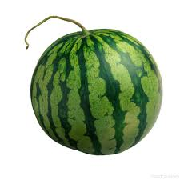

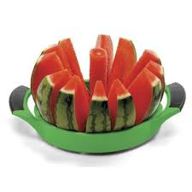
引子
齐家

Slide 16
引子
治国
齐家
编算法
10000000万个整数的排序
一个地图中10000000万个点，找出最近两个点
1PB的网页文本中进行关键字统计

Slide 17
分治算法基本思想
分 — 将大规模的原问题分割成 k 个更小规模的 子问题，如果子问题的规模仍然不够小，则再划分为 k 个“子 子”问题，如此递归地进行下去，直到子问题规模足够小（基础问题），很容易求出其解为止。
原问题
子问题
子问题
子问题
…
…
…
…
…
…
…
…
…

Slide 18
分治算法基本思想
治 — 求解规模足够小的基础问题。
原问题
子问题
子问题
子问题
…
…
…
…
…
…
…
…
…
√
√
√
√
√
√
√
√
√
√
√
√
√
√
√
√
√
√
√
√
√
√
√
√

Slide 19
分治算法基本思想
合 — 将求出的小规模的问题的解合并为一个更大规模的问题的解，自底向上逐步求出原来问题的解。
√
√
√
√
√
√
√
√
√
√
√
√
√
…
…
…
…
…
…
…
…
…
√
√
√
√
√
√
√
√
√
√
√
√
√
√
√
√
√
√
√
√
√
√
√
√

Slide 20
分治算法基本思想
分治策略算法细分为三个阶段： Divide 、 Conquer 、 Combine 。 Divide 阶段是把原问题分割成小问题， Conquer 阶段是递归处理流程， Combine 阶段是运用小问题的答案合成出原问题的解答。
Divide
“分治合”策略
Combine
√
√
√
√
Conquer
√
√
√

Slide 21
分治策略框架程序
divide-and-conquer(P){
(1) if ( | P | <= n0) adhoc(P); //递归出口，用特定程序解决基础问题
(2) divide P into smaller subinstances P1,P2,...,Pk；//分解出子问题
(3) for (i = 1, i <= k, i++)
yi = divide-and-conquer(Pi); //递归求解各子问题
(4) return merge(y1,...,yk); //将各子问题的解合并为原问题的解 }
|P|表示问题P的规模，$n_{0}$是一个预先定义的阈值，表示当问题P的规模不超过$n_{0}$时，问题已容易求解，不必要继续分解和递归调用。
adhoc(P)是分治算法中的子程序，对应治过程（或者说conquer），一般是常数时间复杂度的子函数或者子过程。

Slide 22
分治策略框架程序
divide-and-conquer(P){
(1) if ( | P | <= n0) adhoc(P); //递归出口，用特定程序解决基础问题
(2) divide P into smaller subinstances P1,P2,...,Pk；//分解出子问题
(3) for (i = 1, i <= k, i++)
yi = divide-and-conquer(Pi); //递归求解各子问题
(4) return merge(y1,...,yk); //将各子问题的解合并为原问题的解 }
设计划分策略，把原问题P分解成k个规模较小的子问题，这个步骤是分治算法的基础和关键，人们往往遵循两个原则：
平衡子问题原则，分割出的k个子问题其规模最好大致相当；
独立子问题原则，分割出的k个子问题之间重叠越少越好，最好k个子问题是相互独立，不存在重叠子问题。

Slide 23
分治策略基本原理
divide-and-conquer(P){
(1) if ( | P | <= n0) adhoc(P); //递归出口，用特定程序解决基础问题
(2) divide P into smaller subinstances P1,P2,...,Pk；//分解出子问题
(3) for (i = 1, i <= k, i++)
yi = divide-and-conquer(Pi); //递归求解各子问题
(4) return merge(y1,...,yk); //将各子问题的解合并为原问题的解 }
merge合并子程序，把k个子问题的解合并得到原问题的解。合并子程序因求解问题而异，即使是同一个问题，如果第二步的划分策略不同，其合并子程序也往往不一样。

Slide 24
分治策略算法框架
divide-and-conquer(P){
(1) if ( | P | <= n0) adhoc(P); //递归出口，用特定程序解决基础问题
(2) divide P into smaller subinstances P1,P2,...,Pk；//分解出子问题
(3) for (i = 1, i <= k, i++)
yi = divide-and-conquer(Pi); //递归求解各子问题
(4) return merge(y1,...,yk); //将各子问题的解合并为原问题的解 }
假设：
Adhoc(P)的时间复杂度为O(1)
每个子问题的规模为 𝑛/𝑚；
划分和合并过程的时间复杂度为𝑓(𝑛)
$$T\left(n\right)=\left\{\begin{aligned}O(1) \\ kT\left(n/m\right)+f\left(n\right)\end{aligned}\begin{matrix} n=1 \\ n>1\end{matrix}\right.$$
$$T\left(n\right)=n^{\log_{m}^{k}}+\sum_{j=0}^{\log_{m}^{n}−1}{k^{j}f(n/{m^{j}})}$$

Slide 25
Master定理
【Master定理】设 a$≥1$和b$≥1是$常数，$f(n)$是定义在非负整数上的一个确定的非负函数，$T(n)$也是定义在非负整数上的一个非负函数，且满足递归方程：$T\left(n\right)=aT\left(\frac{n}{b}\right)+f(n)$，如果$f(n)$符合下述三类条件，$T(n)$的渐近复杂度为：
若对于某常数$ε>0$,有$f\left(n\right)=O(n^{\log_{b}{a}−ε})，$则
$T\left(n\right)=Θ(n^{\log_{b}{a}})$
若$f\left(n\right)=θ\left(n^{\log_{b}{a}}\right)$，则
$T\left(n\right)=Θ(n^{\log_{b}{a}}∙\log{n})$
若其常数$ε>0$，有$f\left(n\right)=Ω(n^{\log_{b}{a}+ε})$，且对于某常数$c>1$和所有充分大的正整数$n有af\left(n/b\right)≤cf\left(n\right),则$
$T\left(n\right)=Θ(f(n))$

Slide 26
合并排序
任务描述：任意给定一包含n个整数的集合，把n个整数按升序排列。
输入：每测试用例包括两行，第一行输入整数个数，第二行输入n个整数，数与数之间用空格隔开。最后一行包含-1，表示输入结束。
输出：每组测试数据的结果输出占一行，输出按升序排列的n个整数。
样例输入：
7
49 38 65 97 76 13 27
-1
样例输出：13 27 38 49 65 76 97

Slide 27
合并排序基本思想
分：根据整数集合的规模把原始的整数集合（记为$A=\{a\left[l\right],⋯,a[r]\}$）平均分成两部分：$A_{1}=\{a\left[l\right],⋯,a[(l+r)/2]\}$元素为第一部分，$A_{2}=\{a\left[{\left(l+r\right)}/2+1\right],⋯,a[r]\}$为第二部分。
治：如果划分后的子集$A_{1}和A_{2}$只包含一个整数，则不需任何操作，把这单个整数当成已排好序的集合；否则，把该子集继续分割，然后递归调用。
合：设计子程序merge把两个已经升序排列的子集$B_{1}，B_{2}$合并成一个整体升序排列的集合B。

Slide 28
合并排序总体过程描述
49 38 65 97 76 13 27
49 38 65 97
76 13 27
49 38
65 97
76 13
49
38
65
97
76
13
27
38 49
65 97
13 76
38 49 65 97
13 27 76
13 27 38 49 65 76 97

Slide 29
合并子程序演示
38 | 49 | 65 | 97
13 | 27 | 76
13
27
38
49
65
76
97

Slide 30
合并子程序实现
𝑂(𝑛)
需要缓存数组
合并子程序 merge

Slide 31
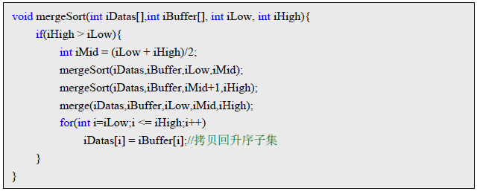
合并排序算法实现与分析
主程序：
$$T\left(n\right)=\left\{\begin{aligned}O\left(1\right), n≤1 \\ 2T\left(n/2\right)+O\left(n\right), n>1\end{aligned}\right.$$
$$T\left(n\right)=O(nlog(n))$$

Slide 32
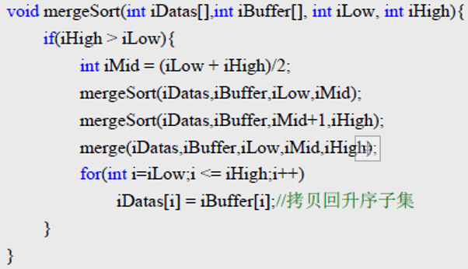
合并排序演示
49 38 65 97 76 13 27
49 38 65 97
76 13 27
49 38
65 97
76 13
49
38
65
97
76
13
27
38 49
65 97
13 76
38 49 65 97
13 27 76
13 27 38 49 65 76 97

Slide 33
逆序对问题
问题描述：设$A[1,⋯,n]$是一个包含$n$个不同非负整数的数组。如果在$i<j$的情况下，有$A\left[i\right]>A[j]，$则（$A\left[i\right]，A[j]$）就称为A中的一个逆序对。例如，数组（3，1，4，5，2）的“逆序对”有<3,1>、<3,2>、<4,2>、<5,2>共4个。
输入：每个测试用例包括两行，第一行输入整数的个数n，$n≤10000$，第二行输入$n个$整数，数与数之间用空格隔开。最后一行输入-1，表示输入结束。
输出：每组测试数据的结果输出占一行，输出该数组中逆序对的个数。
样例输入：
5
3 1 4 5 2
-1
样例输出：
4

Slide 34
问题分析
枚举算法
时间复杂度是O(n^2)
小规模问题
当数组中元素的个数n比较少时，容易统计逆序对的数目
数组中只有1个元素的话，逆序对的数目为0；
数组中有2个元素，如果第一个元素大于第二个元素，则有1个逆序对，否则0个逆序对。
数组中元素个数超过2，怎么办？

Slide 35
算法思路
分：根据整数集合的规模把原始的整数集合$A$（记为$A=\{a\left[l\right],⋯,a[r]\}$）平均分成两部分：$A_{1}=\{a\left[l\right],⋯,a[(l+r)/2]\}和A_{2}=\{a\left[{\left(l+r\right)}/2+1\right],⋯,a[r]\}$ 。
治：如果分割后的子数组只包含1个整数，显然，该子数组中没有逆序对，返回0；否则，把该子集继续分解，并递归调用。
合：原数组$A$中的逆序对可以分为三部分：第一部分为子数组$A_{1}$中的逆序对，其数目记为C1；第二部分为子数组$A_{2}$中的逆序对，其数目记为C2；第三部分是一个元素在$A_{1}$中，而另外一个元素在$A_{2}$中的逆序对（$A\left[i\right],A[j]$），其中$A\left[i\right] ∈A_{1}，A[j]∈A_{2}，$其数目记为C3。

Slide 36
算法思路
C = C1 + C2 + C3
怎么计算C3？
1) 枚举所有的元素对（$A\left[i\right],A[j]）,$其中$A\left[i\right] ∈A_{1} , A\left[j\right]∈A_{2}，判断$（$A\left[i\right],A[j]）是否$是逆序对。总共需要判断${(n/2)}^{2}=n^{2}/4个$元素对，其时间复杂度为$O(n^{2})$。
2) 如果在求解数组$A的$逆序对之前，把子数组$A_{1}$和$A_{2}都按照$升序排列，则求C3时只需要顺序扫描子数组$A_{1}$和$A_{2}$一次即可计算，其时间复杂度为$O(n)$。

Slide 37
算法思路
给定升序排列的两个子数组，怎样计算𝐶_3？
A1
38 | 49 | 65 | 97
13 | 40 | 76
A2
38 > 13
{49, 65, 97} > 13
增加4个逆序对
38 < 40
38 < {76}
38不会再与A2中元素产生逆序对
49 > 40
{65, 97} > 40
增加3个逆序对
49 < 76
49不会再与A2中元素产生逆序对
65 < 76
65不会再与A2中元素产生逆序对
97 > 76
增加1个逆序对

Slide 38
黑盒划分典型问题—逆序对问题
$$l$$ | … | $$i$$ | … | $$\frac{l+r}{2}$$
$\frac{l+r}{2}$+1 | … | $$j$$ | … | $$r$$
A1
A2
1） 如果$A_{1}\left[i\right] >A_{2}\left[j\right]$，则有：
$A_{1}\left[i+1\right] >A_{2}\left[j\right]$；
……
$A_{1}\left[\left\lfloor (l+r)/2\right\rfloor \right] >A_{2}\left[j\right]$；
一次比较可以推导出多个逆序对
$$C3 += (l + r)/2 – i + 1$$
j++
2）如果$A_{1}\left[i\right] ≤ A_{2}\left[j\right]$，则有：
$A_{1}\left[i\right] ≤A_{2}\left[j+1\right]$；
……
$A_{1}\left[i\right] ≤{ A}_{2}\left[r\right]$；
一次比较可以省略多次比较
C3 保持不变
i++

Slide 39
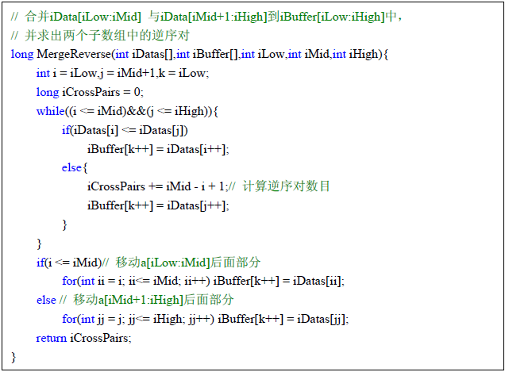
合并子过程实现
$$O(n)$$

Slide 40
逆序对问题算法实现
主程序：
$$T\left(n\right)=\left\{\begin{aligned}O(1), n≤1 \\ &2T(n/2)+O(n), n>1\end{aligned}\right.$$
$$T\left(n\right)=O(n\log{n})$$

Slide 41
逆序对问题算法演示
49 38 65 97 76 13 27
49 38 65 97
76 13 27
49 38
65 97
76 13
0
49
38
65
97
76
13
27
1
38 49
0
65 97
1
13 76
1
38 49 65 97
2
13 27 76
12
13 27 38 49 65 76 97

Slide 42
快速排序
任务描述：任意给定一包含n个整数的集合，把n个整数按升序排列。
输入：每测试用例包括两行，第一行输入整数个数，第二行输入n个整数，数与数之间用空格隔开。最后一行包含-1，表示输入结束。
输出：每组测试数据的结果输出占一行，输出按升序排列的n个整数。
样例输入：
7
49 38 65 97 76 13 27
-1
样例输出：13 27 38 49 65 76 97

Slide 43
算法思路
分：首先考虑怎样对原始的整数集合（记为$A=\{a\left[l\right],⋯,a[r]\}$）进行划分。以元素$a[l]$为基准元素，把原数组$A$分为三个部分：$A_{1}=\{a^{′}\left[l\right],⋯,a^{′}[k−1]，A_{2}=\{a^{′}[k]\}，$和$A_{3}=\{a^{′}\left[k+1\right],⋯,a^{′}[r]\}，$其中$A_{1}$中所有元素的值都小于等于基准元素$a\left[l\right]$，而$A_{3}$中所有元素的值都大于基准元素$a\left[l\right]$， $A_{2}$中元素$a^{′}[k]$就是调整位置后的基准元素$a\left[l\right]$。
治：如果划分后的子集$A_{1}和A_{3}$只包含一个整数，则不需任何操作，把这单个整数当成已排好序的集合；否则，把该子集继续分割，然后递归调用。子集$A_{2}$中元素划分后其位置保持不变。
合：因为子集$A_{1}和A_{3}$的排序是递归调用的，所以，在$A_{1}和A_{3}$都已经排好序后，不需要执行任何操作， $A_{1}，A_{2}和A_{3}$自然排列就是有序的。

Slide 44
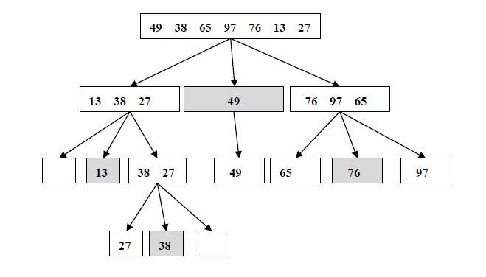
算法过程示例

Slide 45
划分子程序演示
49 | 38 |  | 97 | 76 | 13
65
27
49 | 38 | 27 |  | 76 |  | 65
97
13
 | 38 | 27 |  | 76 | 97 | 65
49
13
13 | 38 | 27 | 49 | 76 | 97 | 65

Slide 46
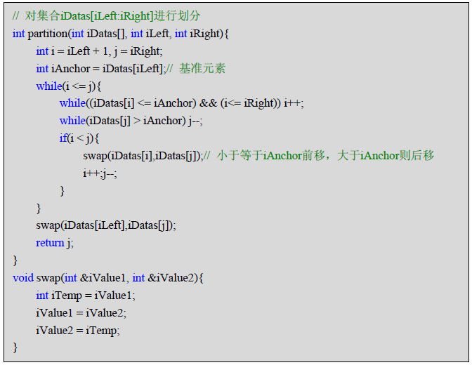
划分子程序实现
O(n)

Slide 47
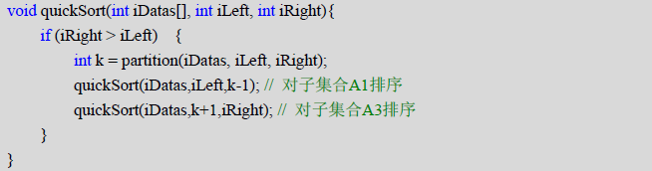
快速排序实现
快速排序算法主程序
1）最坏情况，对于一个已经排好序的集合（比如 {1, 2, 3, 4, 5, 6}），调用快速排序的时间复杂度为：
2）最好情况，每次划分所取的基准都恰好为中值，即每次划分都产生两个大小为n/2的区域，时间复杂度为：
$$T\left(n\right)=\left\{\begin{aligned}O(1) \\ T\left(n−1\right)+O(n)\end{aligned} \begin{matrix}n≤1 \\ n>1\end{matrix}\right.$$
$$T\left(n\right)=\left\{\begin{aligned}O(1) \\ 2T\left(n/2\right)+O(n)\end{aligned}\right. \begin{matrix}n≤1 \\ n>1\end{matrix}$$

Slide 48
快速排序改进
快速排序算法的性能取决于划分的对称性。通过修改算法partition，可以设计出采用随机选择策略的快速排序算法。在快速排序算法的每一步中，当数组还没有被划分时，可以在a[p:r]中随机选出一个元素作为划分基准，这样可以使划分基准的选择是随机的，从而可以期望划分是较对称的。
void randomizedQuickSort(int iDatas[], int iLeft, int iRight){
if (iRight > iLeft) {
srand( (unsigned)time(NULL));
int iAncharIndex = rand()%(iRight - iLeft + 1) + iLeft;
swap(iDatas[iAncharIndex],iDatas[iLeft]);
int k = partition(iDatas, iLeft, iRight);
randomizedQuickSort (iDatas,iLeft,k-1); // 对子集合A1排序
randomizedQuickSort (iDatas,k+1,iRight); // 对子集合A3排序
}
}

Slide 49
最接近点对
任务描述：给定平面上n个点，找其中的一对点，使得在n个点组成的所有点对中，该点对间的距离最小。
输入：每个测试用例第一行包括一个整数n，表示平面上点的个数；然后包含n（n<100000）行，每行有两个整数，分别表示一个点的横坐标和纵坐标。最后一行包含-1，表示输入结束。
输出：每组测试数据的结果输出占一行，输出最接近点对的距离。
样例输入：
3
0 0
0 1
0 8
-1
样例输出：
1
枚举：$O(n2)$
更高效率算法？？

Slide 50
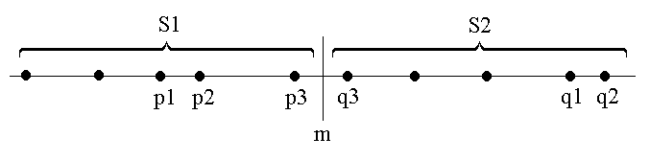
问题分析
为了使问题易于理解和分析，先来考虑一维的情形。此时，S中的n个点退化为x轴上的n个实数 x₁, x₂, …, x_{n}。最接近点对即为这n个实数中相差最小的2个实数。
Notes:
发散思维：在一维情况先排序是一个很好的方法。

Slide 51
问题分析
假设我们用x轴上某个点m将S划分为2个子集S1和S2 ，基于平衡子问题的思想，用S中各点坐标的中位数来作分割点。
递归地在S1和S2上找出其最接近点对{p1, p2}和{q1, q2}，并设d = min{|p1-p2|, |q1-q2|}，S中的最接近点对是{p1, p2}或者是{q1, q2}，或者是某个{p3, q3}，其中 p3∈S1 且 q3∈S2。
能否在线性时间内找到p3, q3？
Notes:
发散思维：在一维情况先排序是一个很好的方法。

Slide 52
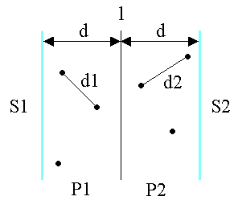
问题分析
二维
选取一垂直线l: x = m来作为分割直线，其中m为S中各点x坐标的中位数。将S分割为S1和S2。
递归地在S1和S2上找出其最小距离d1和d2，并设d = min{d1, d2}，S中的最接近点对是d，或者是某个{p, q}，其中p∈S1且q∈S2。
O(n^2)能找到(p, q)，能否在线性时间内找到？
Notes:
缩小P1，缩小P2，再缩小P2

Slide 53
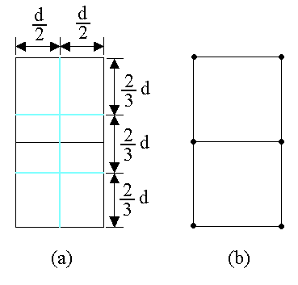
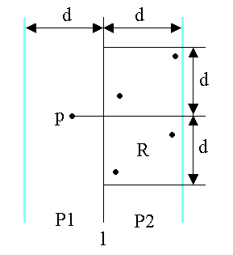
问题分析
压缩枚举的空间：
1. 候选点 p 和 q 到直线l 的距离不能超过d，则只需考虑区间P1和P2的范围；
2. 考虑P1中任意一点p，它若与P2中的点q构成最接近点对的候选者，则必有
distance(p，q)＜d。满足这个条件的P2中的点一定落在一个d×2d的矩形R中；
3. 由d的意义可知，P2中任何2个S中的点的距离都不小于d。由此可以推出
矩形R中最多只有6个S中的点？
证明: 将矩形R的长为2d的边3等分，将它的长为d的边2等分，由此导出6个(d/2)×(2d/3)的矩形。若矩形R中有多于6个S中的点，则由鸽舍原理易知至少有一个(d/2)×(2d/3)的小矩形中有2个以上S中的点。设u，v是位于同一小矩形中的2个点，则
$${(x\left(u\right)−x(v)) }^{2}+{(y\left(u\right)−y(v))}^{2}≤{(d/2)}^{2}+{(2d/3)}^{2}=\frac{25}{36}d^{2}$$
distance(u,v)<d。这与d的意义相矛盾。

Slide 54
算法描述
预处理1: 对点集S按x轴从小到大排序；
预处理2: 对点集S按y轴从小到大排序放Y中，并记录各点对应S中的下标；
CPair(i, j, S, Y){ //返回数组S中i到j的最近距离d，以及最近两点p,q
n = j-i+1；
if n < 3 then return 最近距离d,及其点对(p,q); //递归出口
YL = S中 i 到 i+ ⎡n/2⎤-1的点按y轴从小到大排好的序;
YR = S中 i+⎡n/2⎤ 到 j 的点按y轴从小到大排好的序；
(d1, pr, ps) = CPair(i, i+ ⎡n/2⎤-1, S, YL); //递归调用
(d2, pr’, ps’) = CPair(i+⎡n/2⎤, j, S, YR); //递归调用
(d, pr, ps)记录d1和d2更小值；
x_{中位线} = (S_{x}[i+⎡n/2⎤-1]+ S_{x}[i+⎡n/2⎤])/2；
Yd = 落于[x_{中位线}-d, x_{中位线}+d]带中按y轴从小到大排好的序;
对于Yd任一点，与前6个、后6个比较找最小的(d’,p,q)；
if d’< d return (d’,p,q)
else return (d, pr, ps)
}
$$T\left(n\right)=O\left(n\right)+O\left(n\right)+T\left(\frac{n}{2}\right)+T\left(\frac{n}{2}\right)+O(n)$$
$$T\left(n\right)=O\left(nlog(n)\right)$$

Slide 55
减治策略基本原理
减治策略：
在分治算法中，如果划分的某个（或者某些）子问题与原问题的解无关或者与其它子问题等同，则这个（或者这些）子问题不用递归求解，直接舍弃或者取已有结果。
原问题
子问题
子问题
子问题
X
X
…
…
…
…
…
…
…
…
…

Slide 56
乘方运算
乘方运算
设a是给定的实数，计算a^n，其中n是自然数。
$$a^{n}=\left\{\begin{aligned}a^{n/2}∗a^{n/2} \\ a∗a^{(n−1)/2}∗a^{(n−1)/2} \\ a\end{aligned}\begin{matrix} n\%2=0 \\ n\%2=1 \\ n=1\end{matrix}\right.$$
$$T\left(n\right)=T\left(\frac{n}{2}\right)+O\left(1\right)$$
$=O(log⁡(n))$
long pow2(int a, int n){ if (n == 1) return a;
long ans = 0;
if(n%2 == 0){
ans = pow2(a, n/2);
return ans * ans;
}else{
ans = pow2(a, (n-1)/2);
return ans * ans * a; }
}
long pow1(int a, int n){ if (n == 1)
return a;
if(n%2 == 0)
return pow1(a, n/2) * pow1(a, n/2);
else
return a * pow1(a, (n-1)/2) * pow1(a, (n-1)/2);
}
$$T\left(n\right)=2T\left(\frac{n}{2}\right)+O\left(1\right)$$
$=O(n)$

Slide 57
二分查找
任务描述：任意给定一个包含n个整数的集合，且n个整数已经按升序排列。任意给定一个整数k，判断该整数是否在集合中。
输入：每个测试用例包括两行，第一行包含两个整数k和n，其中k表示待查找的元素，n(n$≤$10000)表示集合中整数的个数，第二行输入n个整数，数与数之间用空格隔开。最后一行包含-1，表示输入结束。
输出：每组测试数据的结果输出占一行，如果元素k存在数组中则输出其下标，否则输出-1。
样例输入：
38 7
13 27 38 49 65 76 97
-1
样例输出：
2

Slide 58
二分查找
线性扫描 O(n)
把集合$A=\{a\left[l\right],⋯,a[r]\}$分成个数大致相同的两部分： $A_{1}=\{a\left[l\right],⋯,a[(l+r)/2−1]\}$为第一部分， $A_{2}=\{a\left[(l+r)/2+1\right],⋯,a[r]\}为$第二部分
取$a\left[(l+r)/2\right]$与$k$做比较
如果$k>a[(l+r)/2]$，则在$A_{2}$中查找，而$A_{1}$可以减去不用再考虑；
如果$k<a[(l+r)/2]$，则在$A_{1}$中查找，而$A_{2}$可以舍弃；
如果$k=a[(l+r)/2]$，则已经找到目标元素，输出其下标。

Slide 59
二分查找
int binarySearch(int[] a, int start, int end, int target) {
if(start > end)
return -1;
int mid = start + (end - start) / 2;
if(a[mid] == target)
return mid;
else if(a[mid] > target)
return binarySearch(a, start, mid-1, target);
else
return binarySearch(a, mid+1, end, target);
}
int binarySearch(int[] a, int len, int target) {
int low = 0, high = len-1;
while(low <= high) {
int mid = low + (high - low) / 2;
if(a[mid] == target) return mid;
else if(a[mid] > target)
high = mid - 1;
else low = mid + 1;
}
return -1;
}
算法复杂度分析：
每执行一次算法的while循环， 待搜索数组的大小减少一半。因此，在最坏情况下，while循环被执行了O(logn) 次。循环体内运算需要O(1) 时间，因此整个算法在最坏情况下的计算时间复杂性为O(logn) 。

Slide 60
线性时间选择
任务描述：
给定线性序集中n个元素和一个整数 j，1 ≤ j ≤ n，要求找出这n个元素中第 j 小的元素。
例：求数组A[1:9] = [65, 70, 75, 80, 85, 60, 55, 50, 45]第7小元素
partition[1:9]=[60,45,50,55,65,85,80,75,70] j = 7 k = 5
[6:9] = [85,80,75,70] j = 2
partition[6:9]=[70,80,75,85] j = 2 k = 4
[6:8] = [70,80,75] j = 2
partition[6:8]=[70,80,75] j = 2 k = 1
[7:8] = [80,75] j = 1

Slide 61
线性时间选择
int randomizedSelect(int *a, int L, int R, int j) {
if (L == R) return a[L];
int k = randomizedpartition(L, R);
int jNew = k – L + 1;
if (j < jNew)
return randomizedSelect(a, L, k - 1, j);
else
return randomizedSelect(a, k, R, j – jNew);
}
最坏时间复杂度： O(n²)
平均时间复杂度： O(n)
Notes:
当作一个作业留给证明。

Slide 62
线性时间选择
如果能在线性时间内找到一个划分基准，使得按这个基准所划分出的2个子数组的长度都至少为原数组长度的ε倍(0 < ε < 1)，那么就可以在最坏情况下用O(n)时间完成选择任务。
例如，若ε=9/10，算法递归调用所产生的子数组的长度至少缩短1/10。所以，在最坏情况下，算法所需的计算时间T(n)满足递归式：
T(n) ≤ T(9n/10) + O(n)
按照Master定理可得 T(n) = O(n)
关键问题：怎样找到一个合适的划分基准元素？
Notes:
结合算法复杂度函数阐述为什么要那样去选择中位数的中位数。

Slide 63
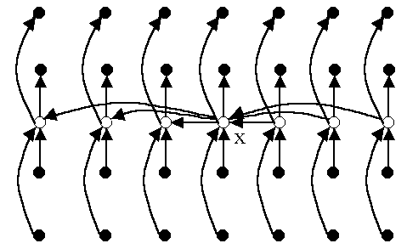
线性时间选择
将n个输入元素划分成⎡n/5⎤个组，每组5个元素，只可能有一个组不是5个元素。用任意一种排序算法，将每组中的元素排好序，并取出每组的中位数，共⎡n/5⎤个。
递归调用select来找出这⎡n/5⎤个元素的中位数。如果⎡n/5⎤是偶数，就找它的2个中位数中较大的一个。该元素则为划分基准。
设所有元素互不相同，在这种情况下，找出的基准x至少比3(n-5)/10个元素大：因为在每一组中有2个元素小于本组的中位数，而$\left\lceil n/5\right\rceil$个中位数中又有(n-5)/10个小于基准x。同理，基准x也至少比3(n-5)/10个元素小。而当 n ≥ 75时，3(n-5)/10 ≥ n/4，所以按此基准划分所得的2个子数组的长度都至少缩短1/4。
Notes:
把⎡n/5⎤分奇数和偶数分析，当奇数下限是3(n-5)/10，当偶数时下限是3n/10

Slide 64
线性时间选择
将n个元素每5个一组，分成 ⎡n/5⎤ 组；
取出每一组的中位数，任意排序方法，比如插入排序；
递归调用selection算法查找上一步中所有中位数的中位数，设为 x，偶数个中位数的情况下设定为选取中间小的一个；
用x来分割数组，设小于等于x的个数为 k，大于x的个数即为 n-k；
若i==k，返回x；若i<k，在小于x的元素中递归查找第i小的元素；若i>k，在大于x的元素中递归查找第i-k小的元素。
T(n) = T(n/5) + T(7n/10) + O(n)
= O(n)

Slide 65
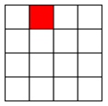

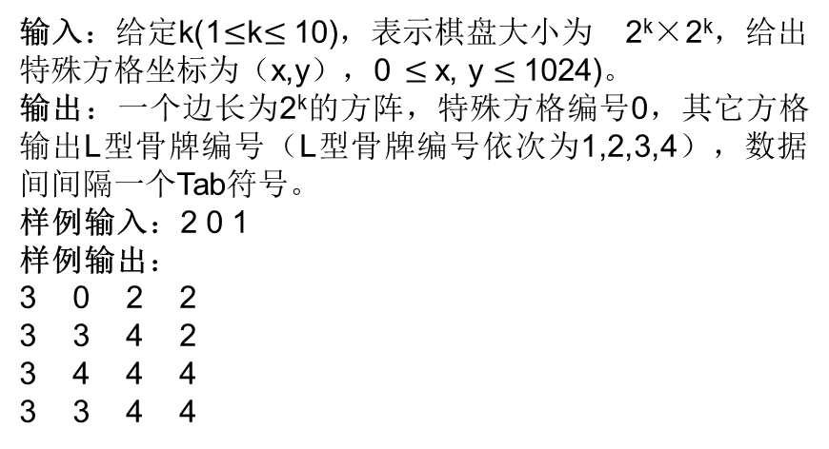
棋盘覆盖问题
在一个2^{k}×2^{k} 个方格组成的棋盘中，恰有一个方格与其他方格不同，称该方格为特殊方格，且称该棋盘为特殊棋盘。在棋盘覆盖问题中，要用图示的4种不同形态的L型骨牌覆盖给定的特殊棋盘上除特殊方格以外的所有方格，且任何2个L型骨牌不得重叠覆盖。
输入：给定k(1$≤$k$≤$10)，表示棋盘大小为 2^{k}×2^{k}，给出特殊方格坐标为（x,y），0 $≤$x, y $≤$1024)。
输出：一个边长为2^{k}的方阵，特殊方格编号0，其它方格输出L型骨牌编号（L型骨牌编号依次为1,2,3,4），数据间间隔一个Tab符号。
样例输入：2 0 1
样例输出：
3 0 2 2
3 3 4 2
3 4 4 4
3 3 4 4
1 2 3 4

Slide 66
棋盘覆盖问题
当k = 1 时，可以容易选择一个L型骨牌覆盖
2) 当k > 1 时，可以从中间分为4个子棋盘
L型骨牌覆盖这3个较小棋盘的结合处
特殊方格必位于4个子棋盘之一，其余3个子棋盘中无特殊方格!!!
不是相同性质的子问题
2^{k-1}×2^{k-1}
2^{k-1}×2^{k-1}
2^{k-1}×2^{k-1}
2^{k-1}×2^{k-1}

Slide 67
棋盘覆盖问题
过程示例：

Slide 68
棋盘覆盖问题
第一次分割

Slide 69
棋盘覆盖问题
第二次分割

Slide 70
棋盘覆盖问题
第三次分割

Slide 71
棋盘覆盖问题
基础子问题覆盖

Slide 72
棋盘覆盖问题
实现细节：
棋盘表示：用二维数组Board[size][size]表示一个棋盘， Board[0][0]是棋盘的左上角方格。其中，size=2^{k} 。为了在递归处理的过程中使用同一个棋盘，将数组Board设为全局变量；
子棋盘表示：在棋盘数组Board[size][size]中，由子棋盘左上角的下标tr、tc和棋盘边长s表示；
特殊方格：用Board[dr][dc]表示，dr和dc是该特殊方格在棋盘数组Board中的下标；
输出：把输入棋盘结合处的3个方格用对应的L型棋盘覆盖，即对应位置赋值为相应L型棋盘编号。
算法输入参数：
tr:棋盘左上角方格的行号
tc:棋盘左上角方格的列号
dr:特殊方格所在的行号
dc:特殊方格所在的列号
size: size = 2^{k}
tc
tr
dc
dr
size

Slide 73

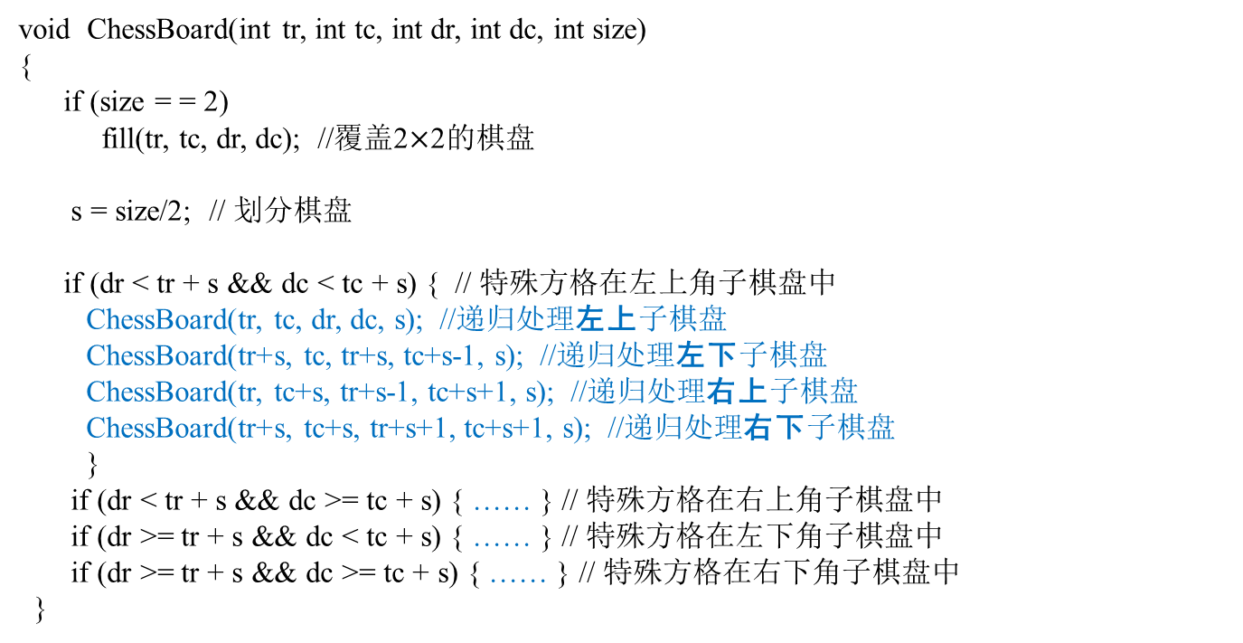

棋盘覆盖问题
tc
void ChessBoard(int tr, int tc, int dr, int dc, int size)
{
if (size = = 2)
fill(tr, tc, dr, dc); //覆盖2$×$2的棋盘
s = size/2; // 划分棋盘
if (dr < tr + s && dc < tc + s) { // 特殊方格在左上角子棋盘中
ChessBoard(tr, tc, dr, dc, s); //递归处理左上子棋盘
ChessBoard(tr+s, tc, tr+s, tc+s-1, s); //递归处理左下子棋盘
ChessBoard(tr, tc+s, tr+s-1, tc+s+1, s); //递归处理右上子棋盘
ChessBoard(tr+s, tc+s, tr+s+1, tc+s+1, s); //递归处理右下子棋盘
}
if (dr < tr + s && dc >= tc + s) { …… } // 特殊方格在右上角子棋盘中
if (dr >= tr + s && dc < tc + s) { …… } // 特殊方格在左下角子棋盘中
if (dr >= tr + s && dc >= tc + s) { …… } // 特殊方格在右下角子棋盘中
}
tr
dc
dr
size
$$O(4^{n})$$

Slide 74

谢谢 THANKS

